Slide 1
Гидродинамический расчёт системы охлаждения электроники MicroMEGAS
Зур Илья Александрович
Федотов Александр Сергеевич
17.07.2025

Slide 2
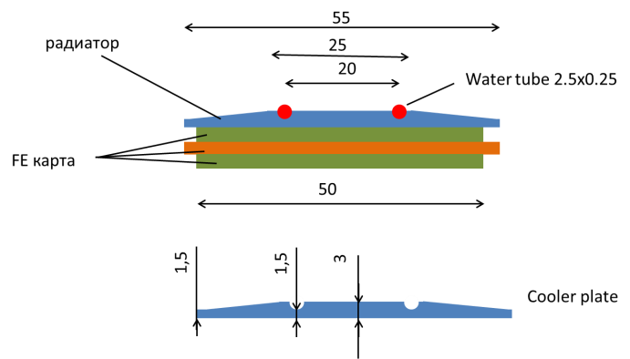
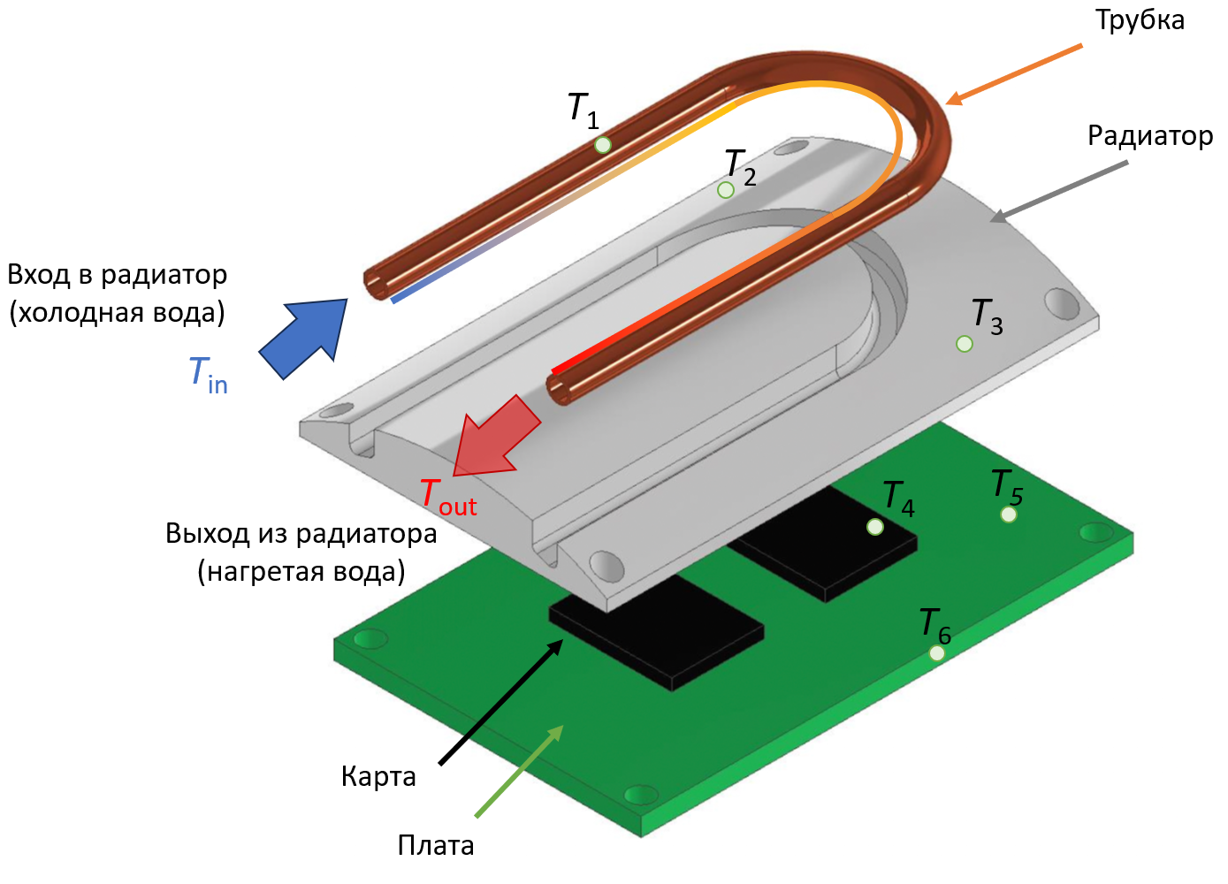
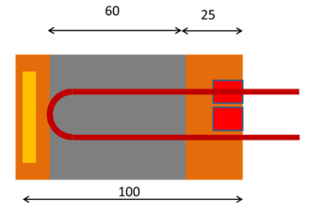
Исходные данные. Геометрия радиатора и трубки
2/11
3,0 мм
Концептуальный вид радиатора
Геометрические размеры элементов радиатора

Slide 3
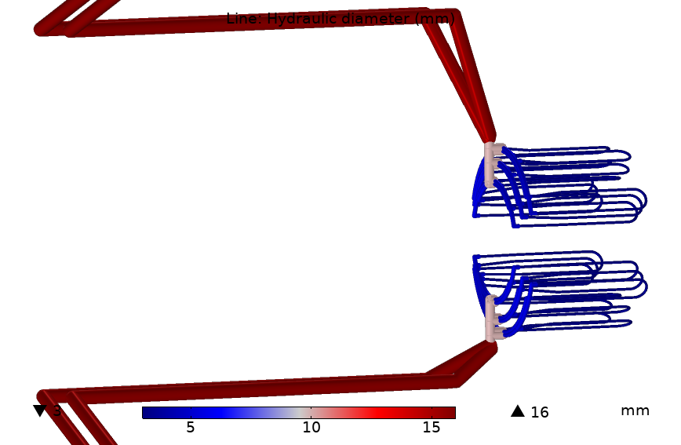
Геометрия манифольдов и диаметры труб
3/11
Все «слои» манифольдов подключаются к одному коллектору
Радиаторы подключаются к манифольдам параллельно
Форма манифольдов – дуга
Подводящая и отводящая трубы
U трубка (радиатор)
Общий коллектор
Внутренний диаметр труб:
Подводы/отводы 16мм;
коллектор - 10,0 мм;
манифольд - 5,0 мм;
переходник - 3,5 мм;
радиатор - 3,0 мм.
Переходник

Slide 4
Математическая модель. Уравнения тепло – и массопереноса
4/11
Динамика течения хладоносителя описывалась уравнениями Навье–Стокса для вязкой несжимаемой жидкости в гравитационном поле.
$$\frac{∂\vec{u}}{∂t}+\left(\vec{u}∙∇\right)\vec{u}=−\frac{∇P}{ρ}−\frac{1}{2}f_{D}\frac{\left|u\right|\vec{u}}{d}+\vec{f}, \frac{∂ρ}{∂t}+∇∙\left(ρ\vec{u}\right)=0$$
Гидродинамический анализ
где $\vec{u}$ и $∇P$ – локальная скорость и градиент давления жидкости, f_{D} – фактор Дарси; $\vec{f}$ – поле объёмных сил (сила тяжести), $T_{l}$ – локальная температура теплоносителя (воды); $f_{D}\frac{\left|u\right|\vec{u}}{d}$- слагаемое, описывающее вязкое трение и потери давления на шероховатостях стенок трубки при развитом параболическом профиле скорости в сечении.
Для описания потерь давления на вязкое трение и потери давления на шероховатостях стенок трубки при развитом параболическом профиле скорости в сечении использовалось уравнение Хааланда (4·10³ < Re < 1·10⁸ )
$$\frac{1}{\sqrt{f_{D}}}=−1.8\log\left({\left(\frac{ε}{3.7d}\right)}^{1.1}+\frac{6.9}{Re}\right)$$
где ε = 0.015 мм – шероховатость внутренней поверхности стенок трубы;
d – внутренний диаметр трубы;
Re – локальное число Рейнольдса в потоке.

Slide 5
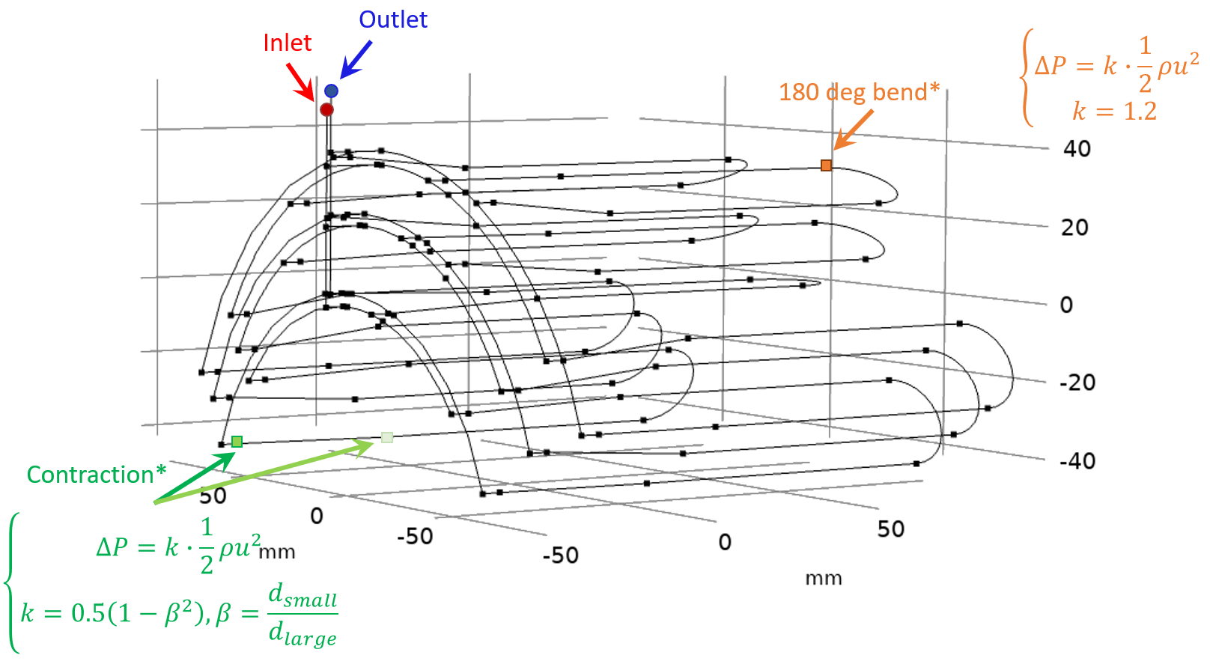
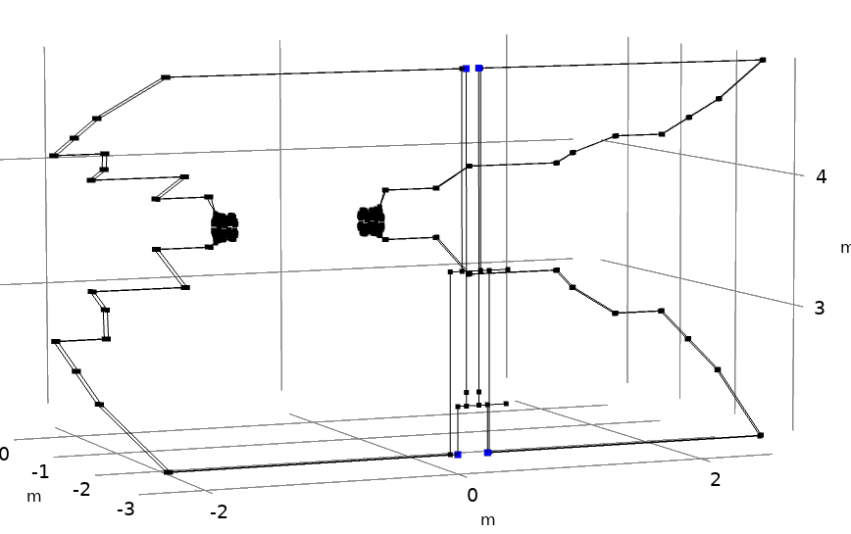
Граничные условия. Локальные падения давления
5/11
Предлагаем систему условно разделить на 4 подконтура (I,II, III и IV)
$$∆P=k∙\frac{1}{2}ρu^{2}$$
IV
I
P_{tank}
Outlet
Система:
имеет общий раздающий коллектор;
имеет общий вход в бак;
учитывает локальное падение давления.
II
III
Q = 4 ∙ q∙(3+4+4), м³/ч
Inlet

Slide 6
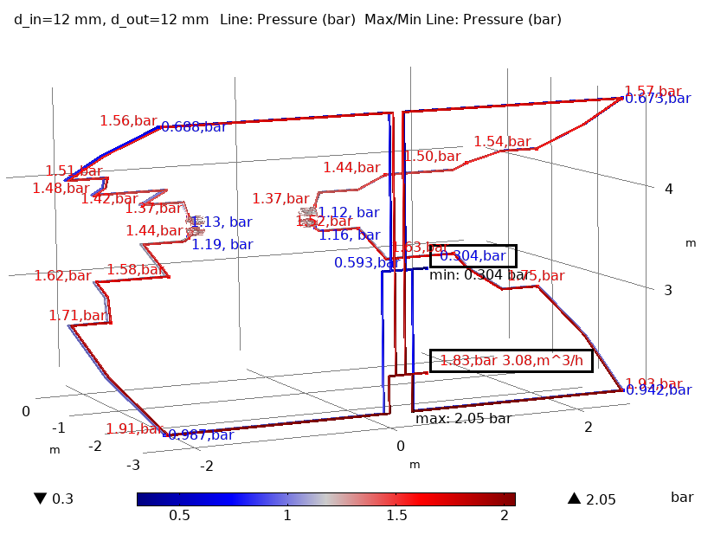
6/11
Результаты. Распределение давления в системе
При среднем расходе
0,07 м³/ч и диаметре трубок радиаторов 3,0 мм и диаметре трубок подводов и отводов 12,0 мм
leakless нарушается
IV
I
Внутренний диаметр труб:
Подводы/отводы 12 мм;
коллектор - 10,0 мм;
манифольд - 5,0 мм;
переходник - 3,5 мм;
радиатор - 3,0 мм.
II
III

Slide 7
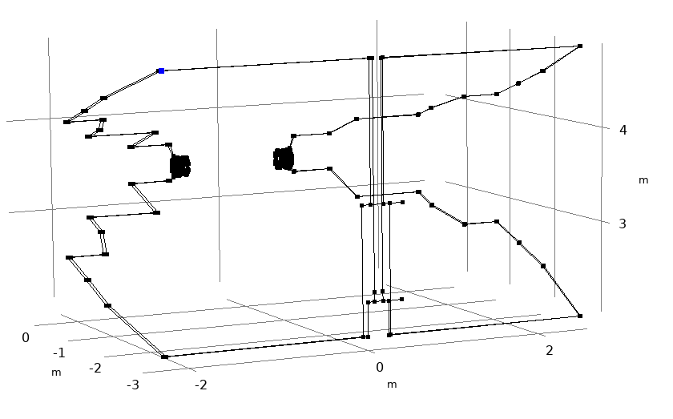
7/11
Результаты. Распределение давления в системе
Комбинируя диаметры подводящих и отводящих труб, можно регулировать абсолютные значения давления в системе для достижения режима leakless
p

Slide 8
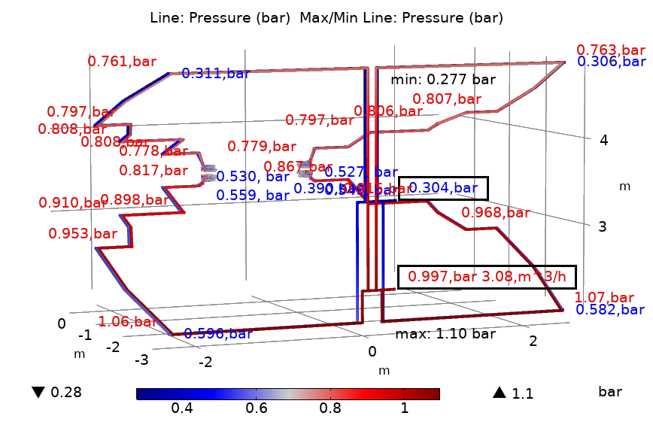
8/11
Результаты. Распределение давления в системе
При среднем расходе
0,07 м³/ч и диаметре трубок радиаторов 3,0 мм и диаметре трубок подводов и отводов 16,0 мм
leakless сохраняется
IV
I
Внутренний диаметр труб:
Подводы/отводы 16 мм;
коллектор - 10,0 мм;
манифольд - 5,0 мм;
переходник - 3,5 мм;
радиатор - 3,0 мм.
II
III

Slide 9
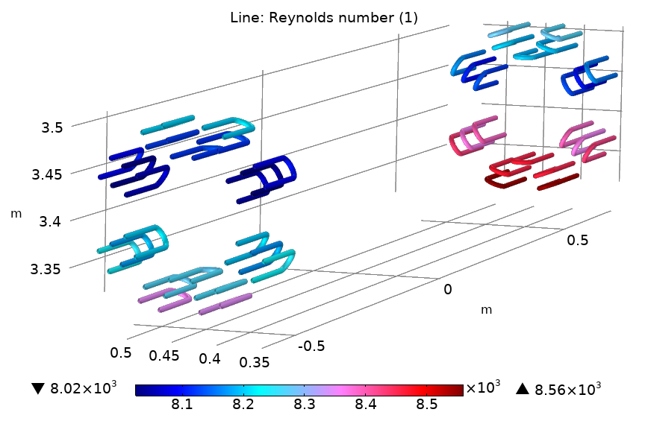
9/11
Результаты. Расходы по контурам и радиаторам
Средний расход на радиаторы 0,068-0,071 м³/ч
Число Рейнольдса 8,5∙10³
Таблица. Общий расход на контуры и средний на радиаторы
контур | Общий расход, м³/ч | Средний расход на радиатор, м³/ч
I | 0,76 | 0,069
II | 0,78 | 0,071
III | 0,77 | 0,070
IV | 0,75 | 0,068

Slide 10
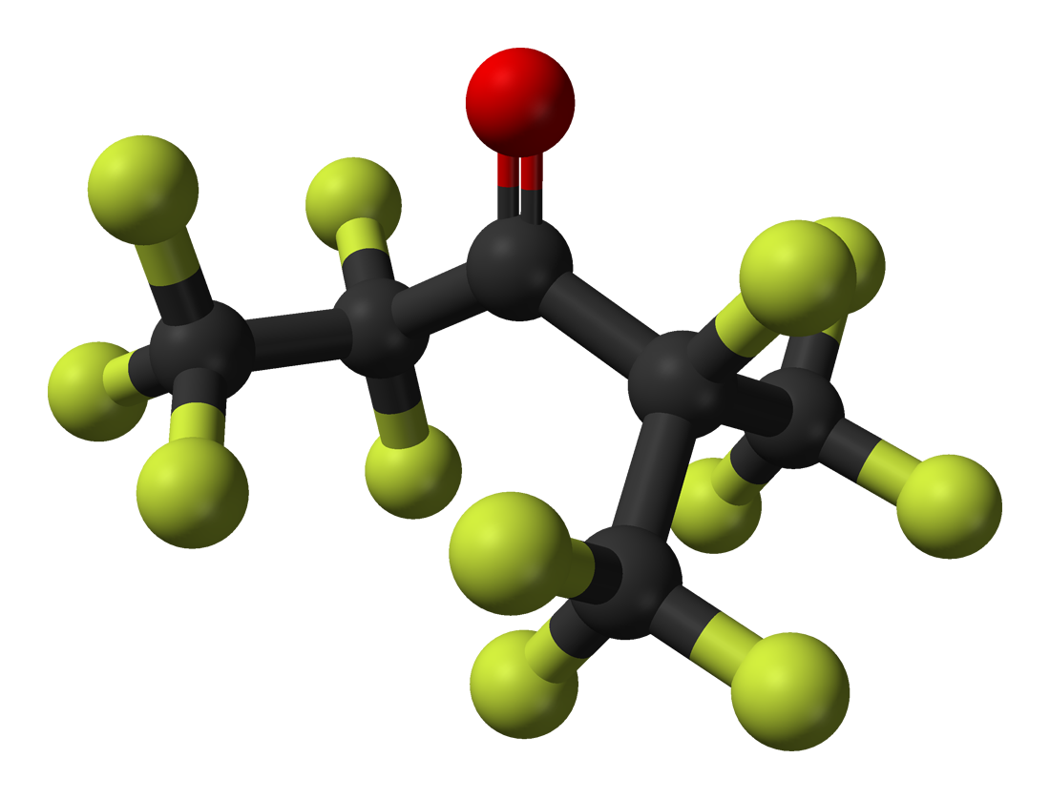
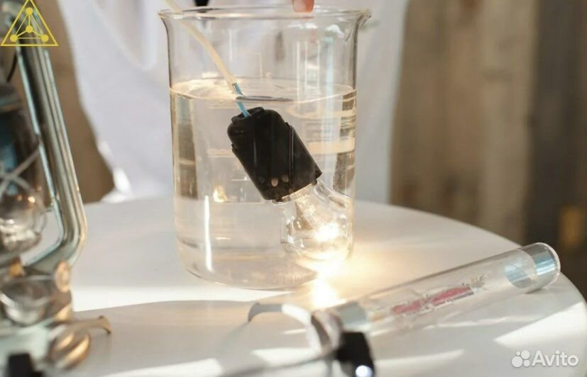
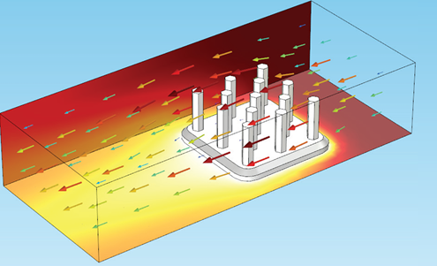
10/11
Дальнейшие работы
Предлагается в качестве альтернативного хладоносителя использовать «сухую воду» Novec 1230 фторкетон ФК-5-1-12, хладон ПФК-49 CF3CF2C(O)CF(CF3)2
Свойство | Значение
Теплоёмкость | 1,103 кДж/кг°C
Теплопроводность | 0.059 Вт/(м·К)
Плотность | 1,610 кг/м³
Необходимо:
радиационная стойкость Novec 1230
эксперимент с омыванием электроники

Slide 11
Заключение
11/11
На систему из 4-х контуров общий расход составил 3,08 м³/ч;
внутренний диаметр трубок радиаторов 3,0 мм позволяет реализовать турбулентный режим течения воды (Re ≈ 8,5∙10³) при расходе на радиатор 0,07 м³/ч;
Диаметр подводящих и отводящих труб позволяет реализовать циркуляцию хладоносителя в режиме leakless.
Предлагается использовать альтернативный хладоноситель: Novec 1230.

Slide 12
